Slide 1

Team
トリスアンドデル
Product - penny

Slide 2
我々が作ったもの・・・
一言で言うと・・・
【IoTな貯金箱】
です。。。

Slide 3
貯金箱といえば、
皆さん・・・貯金の継続、苦手ですよね？
私は苦手です。w
「人類は、皆、継続が苦手である。」

Slide 4
決意
断念
努力
実感がない
ものぐさ
忘却
貯金断念
までのプロセス

Slide 5
そこで我々は考えました・・・
「どうすれば、貯金を促進できるだろうか？」
「貯金箱の悪いところってどこだろう？」
結果、それは。
貯金箱に催促機能がない（人の本質は怠惰である。）
貯金額が不可視（努力の可視化）
と。断定してしまいました。

Slide 6
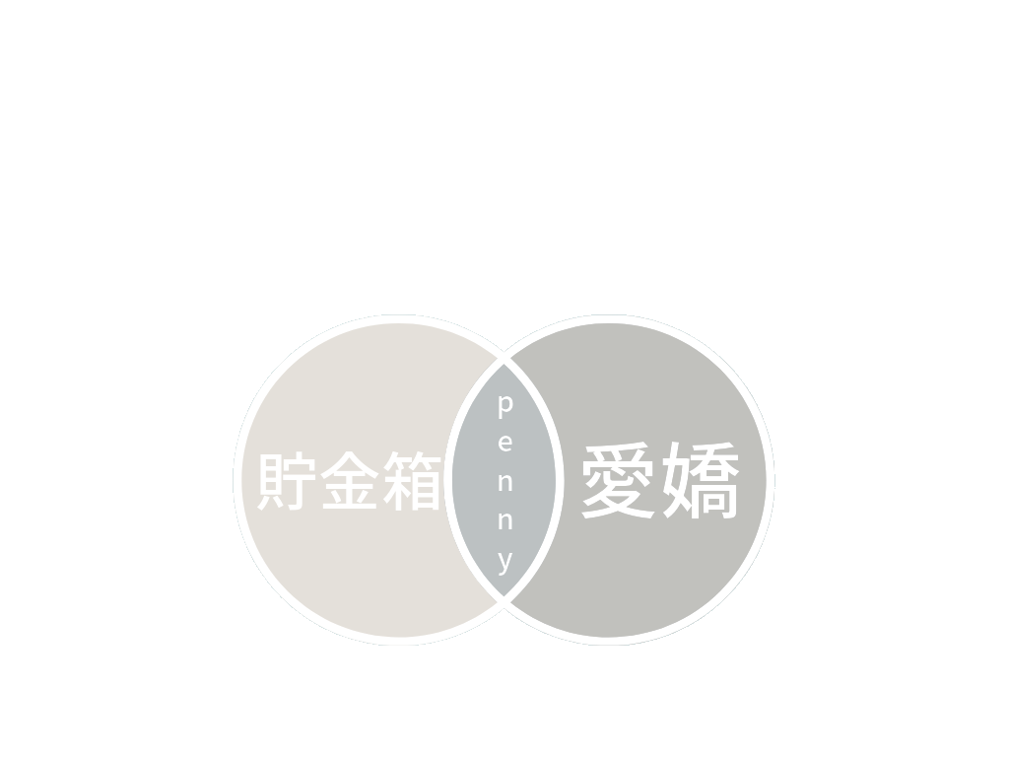
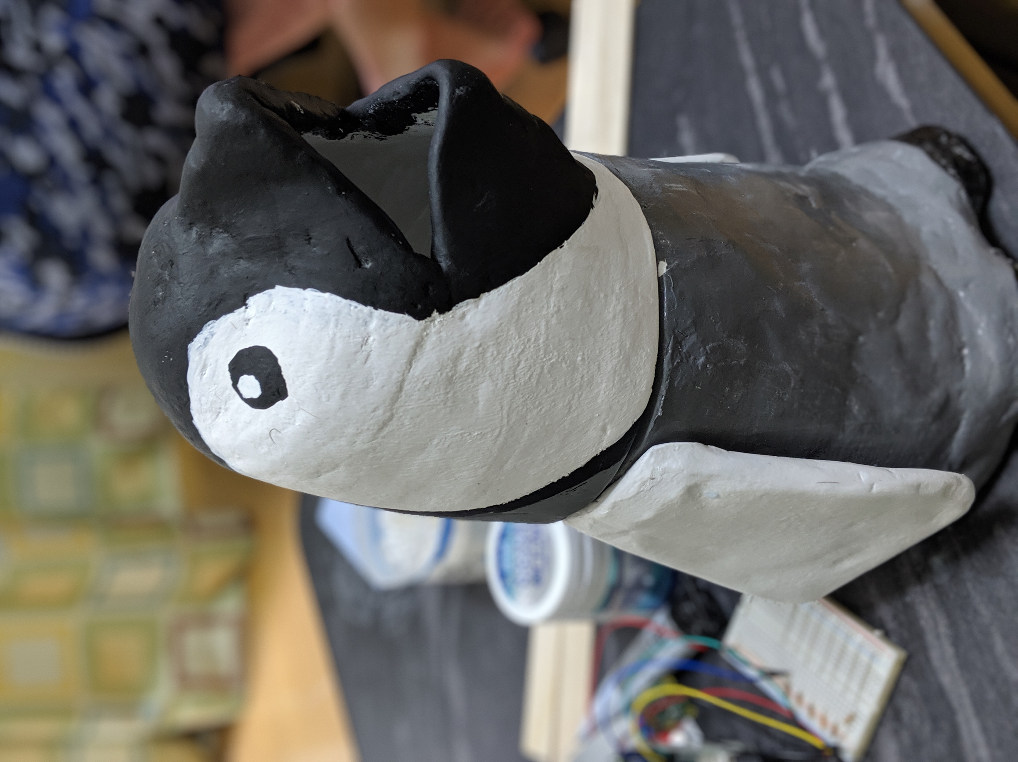
そこで、我々が作ったもの。
IoTな貯金箱 : penny
コンセプト

Slide 7
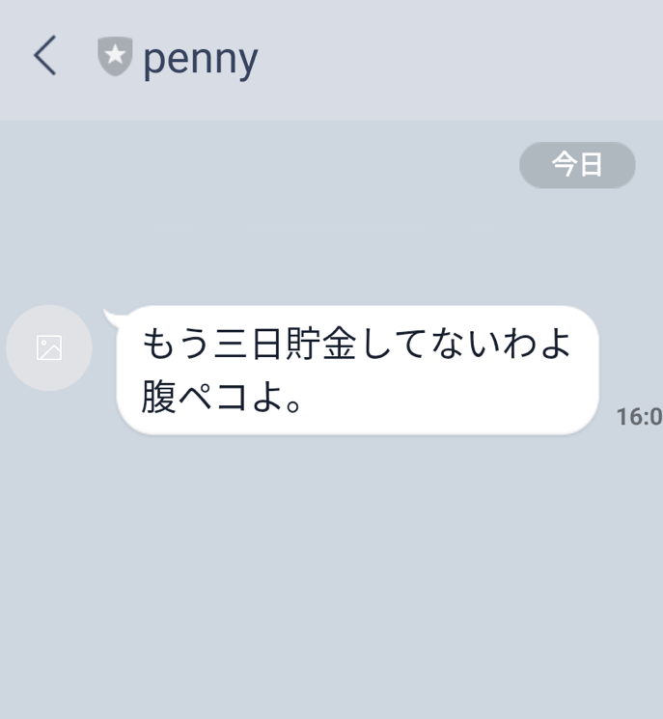
機能1 !
貯金の催促 !
LINEで貯金のサボりをお叱り！
一定期間の貯金がないと
LINEで催促をします！

Slide 8
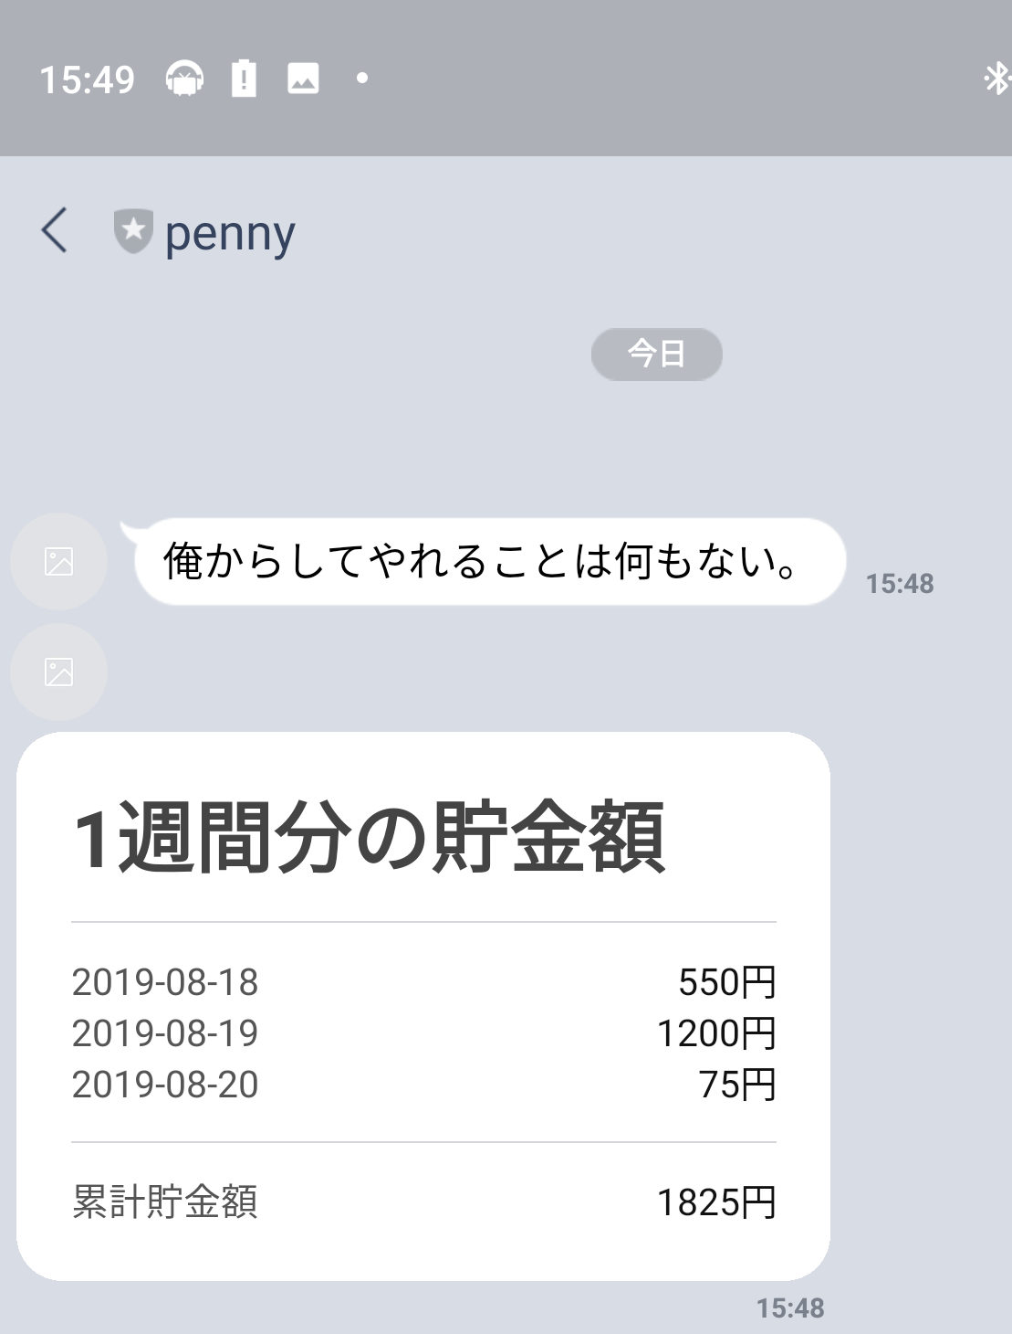
機能2 !
貯金額を可視化 !
LINEで貯金額を確認可能！
期間毎の(1週間 / 1ヶ月等)
貯金額を確認することができる！

Slide 9
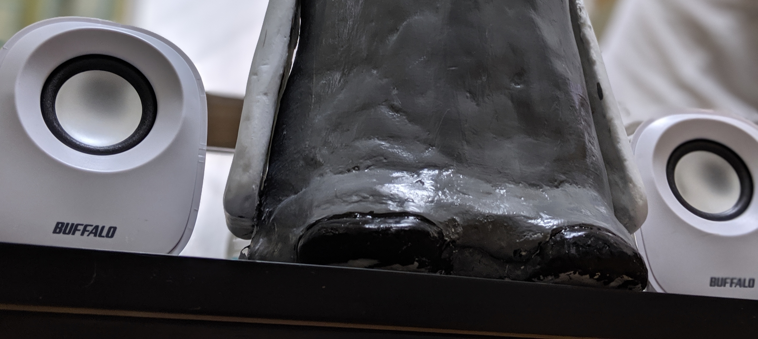
顔を認識！催促！
機能3 !
カメラで顔を認識！現金をせびる！
スピーカによる音声で
現金をおねだります。。。

Slide 10
Demonstration

Slide 11





技術構成
HTTP
<APサーバ>
gunicorn
PostgreSQL
物理
センサ
命令
SQL
/ メッセージ
画像
LINE API
スピーカ
カメラ

Slide 12


今後の展望
物理センサ（入力面）の精度の向上
WEBへの対応
スピーカとカメラによるユーザとのやりとりを拡張
もうちょっとキャラクターに愛嬌をw

Slide 13

ご静聴、ありがとうございました！

